Slide 1

ỦY BAN NHÂN DÂN HUYỆN AN LÃO
TRƯỜNG TIỂU HỌC QUANG TRUNG
Toán
Phép trừ số có hai chữ số cho số
có một chữ số - T1
Giáo viên: Nguyễn Thị Thu Huyền
Năm học: 2024 -2025

Slide 2


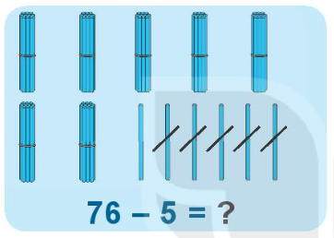
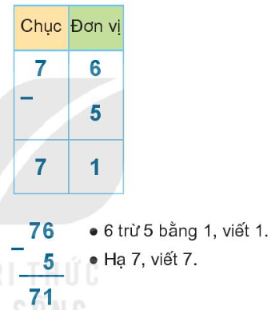

Slide 3
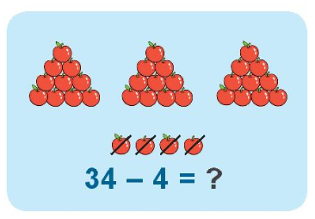
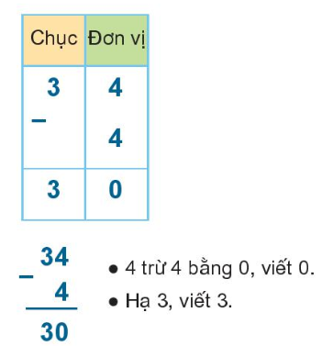

Slide 4
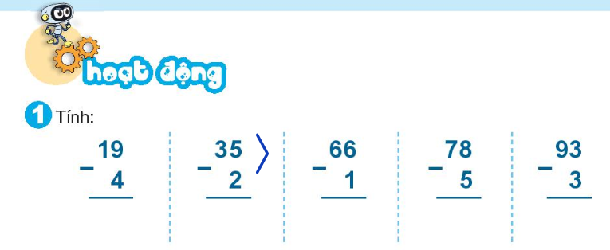
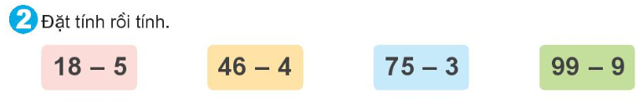

Slide 5
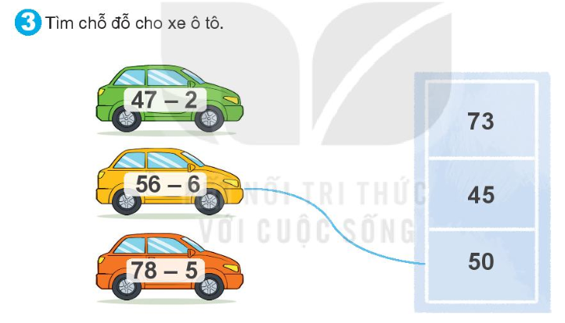

Slide 6
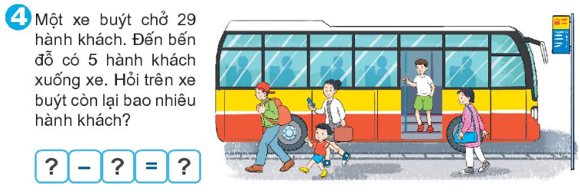
29
5
24

Slide 7


